Slide 1
HỆ ĐIỀU HÀNH
CHƯƠNG 5: ĐỒNG BỘ TIẾN TRÌNH (PHẦN 1)
Trong chương này, các vấn đề về đồng bộ tiến trình sẽ được thảo luận và làm rõ bao gồm: vì sao cần phải đồng bộ, các tiêu chuẩn về lời giải cho bài toán đồng bộ và các kỹ thuật đồng bộ.
Trình bày: ThS. Trần Hoàng Lộc

Slide 2
MỤC TIÊU
Trình bày được khái niệm race condition và mô tả được vấn đề vùng tranh chấp
Mô tả được các yêu cầu dành cho lời giải của bài toán vùng tranh chấp
Liệt kê được các giải pháp đồng bộ dựa trên ngắt (giải pháp phần mềm) và vấn đề của chúng
Trình bày được giải pháp đồng bộ dựa trên phần cứng bao gồm test_and_set, compare_and_swap, và biến đơn nguyên

Slide 3
Race condition
Vấn đề vùng tranh chấp
Lời giải cho vấn đề vùng tranh chấp
Các giải pháp dựa trên ngắt (giải pháp phần mềm)
Giải pháp phần cứng

Slide 4
RACE CONDITION
5.1.1 Bài toán Producer vs. Consumer
Bài toán Producer vs. Consumer mô tả về 02 tiến trình bao gồm: “Sản xuất” và “Bán hàng”. Nếu gọi biến count mô tả số lượng hàng hóa, thì tiến trình “Sản xuất” sẽ làm tăng giá trị của count; ngược lại, tiến trình “Bán hàng” sẽ làm giảm giá trị này. Khi ”Sản xuất” và “Bán hang” diễn ra đồng thời, biến count sẽ chịu tác động của việc tăng và giảm cùng lúc. Khi đó, liệu rằng giá trị của count có còn đúng với logic?
01.

Slide 5
5.1.1. Bài toán Producer vs. Consumer
Gồm 02 tiến trình diễn ra đồng thời với nhau:
Producer: liên tục tạo ra hàng hóa 🡪 tăng biến count
Consumer: liên tục bán hàng 🡪 giảm biến count
Khi các tiến trình thực thi đồng thời, ta sẽ KHÔNG biết được các dữ kiện sau:
Tiến trình nào thực thi trước?
Tiến trình nào thực thi lâu hơn (do giải thuật định thời CPU)?
Tiến trình sẽ hết quantum time khi nào?

Slide 6
5.1.1. Bài toán Producer vs. Consumer
Gồm 02 tiến trình diễn ra đồng thời với nhau:
Producer: liên tục tạo ra hàng hóa 🡪 tăng biến count
Consumer: liên tục bán hàng 🡪 giảm biến count
Thông thường các tiến trình đều sẽ được đặt trong vòng while(1) để thực thi liên tục.
Khi các tiến trình thực thi đồng thời, các dữ kiện sau sẽ KHÔNG thể xác định được:
Tiến trình nào thực thi trước?
Tiến trình nào thực thi lâu hơn (do giải thuật định thời CPU)?
Tiến trình sẽ hết quantum time khi nào?

Slide 7
5.1.1. Bài toán Producer vs. Consumer
Producer
Consumer
item nextProduce;
while(1){
while(count == BUFFER_SIZE); /*khong lam gi*/
buffer[in] = nextProducer;
count++;
in = (in+1)%BUFFER_SIZE;}
item nextConsumer;
while(1){
while(count == 0);
/*khong lam gi*/
nextConsumer = buffer[out];
count--;
out = (out+1)%BUFFER_SIZE; }
count
5
bounded buffer

Slide 8
buffer[8]
2
1
4
5
2
3
7
4

Slide 9
5.1.1. Bài toán Producer vs. Consumer
Producer
Consumer
item nextProduce;
while(1){
while(count == BUFFER_SIZE); /*khong lam gi*/
buffer[in] = nextProducer;
count++;
in = (in+1)%BUFFER_SIZE;}
item nextConsumer;
while(1){
while(count == 0);
/*khong lam gi*/
nextConsumer = buffer[out];
count--;
out = (out+1)%BUFFER_SIZE; }
buffer[8]
4
5
2
1
3
2
7
4
bounded buffer

Slide 10
5.1.1. Bài toán Producer vs. Consumer
Producer
Consumer
item nextProduce;
while(1){
while(count == BUFFER_SIZE); /*khong lam gi*/
buffer[in] = nextProducer;
count++;
in = (in+1)%BUFFER_SIZE;}
item nextConsumer;
while(1){
while(count == 0);
/*khong lam gi*/
nextConsumer = buffer[out];
count--;
out = (out+1)%BUFFER_SIZE; }
count
5
buffer[8]
2
1
4
5
2
3
7
4
bounded buffer

Slide 11
5.1.1. Bài toán Producer vs. Consumer
count++
count--
Giả sử count = 5, hãy cho biết giá trị của count với 02 trường hợp dưới đây?
Load: reg1 = count
Inc: reg1 = reg1 + 1
Store: count = reg1
Load: reg1 = count
Dec: reg1 = reg1 - 1
Store: count = reg1
Quantum = 3 cycles
T1 | Produce: reg1 = count (reg1 = 5)
T2 | Produce: reg1 = reg1 + 1 (reg1 = 6)
T3 | Produce: count = reg1 (count = 6)
T4 | Consume: reg2 = count (reg2 = 6)
T5 | Consume: reg2 = reg1 – 1 (reg2 = 5)
T6 | Consume: count = reg2 (count = 5)
count
5
Quantum = 2 cycles
T1 | Produce: reg1 = count (reg1 = 5)
T2 | Produce: reg1 = reg1 + 1 (reg1 = 6)
T3 | Consume: reg2 = count (reg2 = 5)
T4 | Consume: reg2 = reg1 – 1 (reg2 = 4)
T5 | Produce: count = reg1 (count = 6)
T6 | Consume: count = reg2 (count = 4)
Quá trình thực thi của 2 lệnh count++
và
count--
bị đan xen vào nhau
*reg1, reg2 là các thanh ghi
Giá trị không chính xác
count = 4

Slide 12
RACE CONDITION
5.1.2 Bài toán Cấp phát PID
Khi một tiến trình P gọi hàm fork(), một tiến trình con sẽ được tạo ra, hệ điều hành sẽ cấp cho tiến trình con một số định danh gọi là PID. Như vậy nếu có 2 tiến trình P0 và P1 cùng gọi hàm fork() đồng thời với nhau thì chuyện gì sẽ xảy ra?
01.

Slide 13
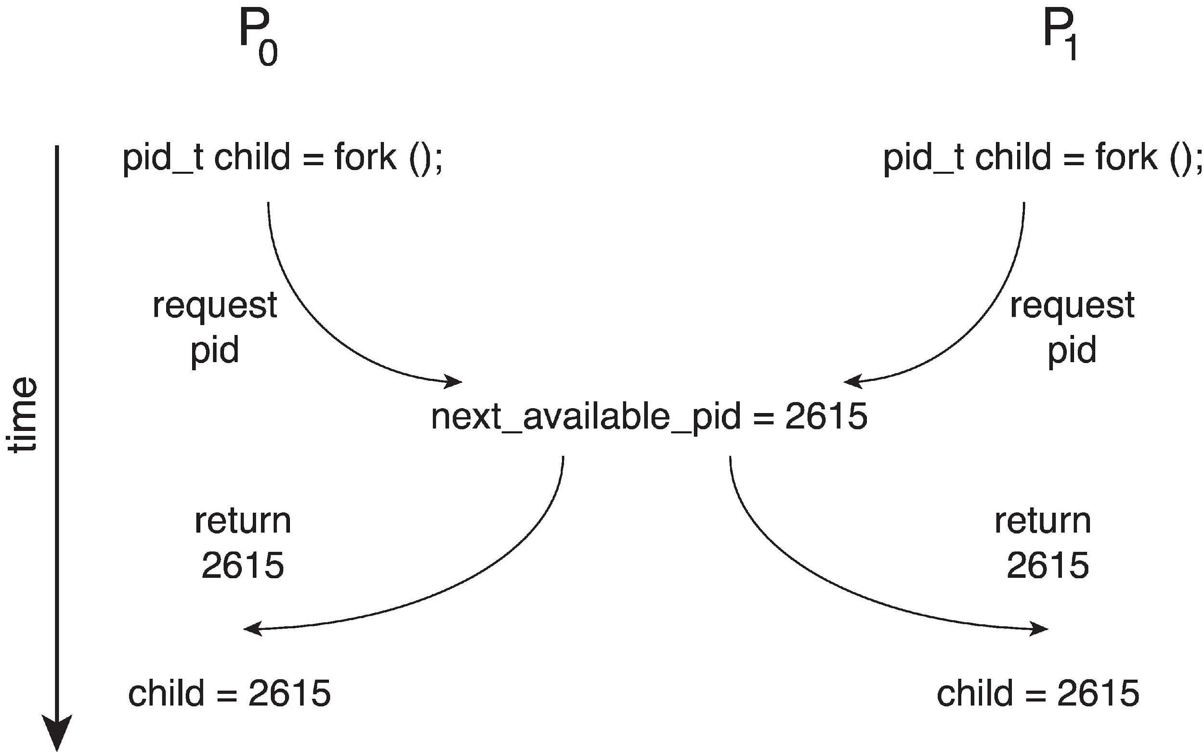
5.1.2. Bài toán cấp phát PID
02 tiến trình P0 và P1 đang tạo tiến trình con bằng cách gọi hàm fork()
Biến next_available_pid() được kernel sử dụng để tạo ra PID cho tiến trình mới
Tiến trình con của P0 và P1 đồng thời yêu cầu PID và nhận được kết quả như nhau
Cần có cơ chế để ngăn P0 và P1 truy cập biến next_available_pid cùng lúc, để tránh tình trạng một PID được cấp cho 2 tiến trình.

Slide 14
RACE CONDITION
5.1.3. Race condition
01.

Slide 15
5.1.3. Race condition
THÊM HÌNH VÔ
Race condition là hiện tượng xảy ra khi các tiến trình cùng truy cập đồng thời vào dữ liệu được chia sẻ. Kết quả cuối cùng sẽ phụ thuộc vào thứ tự thực thi của các tiến trình đang chạy đồng thời với nhau.
Trong bài toán Producer vs. Consumer dữ liệu được chia sẻ là biến count bị tác động đồng thời bởi cả 02 tiến trình Producer và Consumer. Trong bài toán cấp phát PID, dữ liệu được chia sẻ là biến next_available_pid bị tranh giành bởi tiến trình thực thi đồng thời là P0 và P1.
Race condition có thể dẫn đến việc dữ liệu bị sai và không nhất quán (inconsistency).
Để dữ liệu chia sẻ được nhất quán, cần bảo đảm sao cho tại mỗi thời điểm chỉ có một tiến trình được thao tác lên dữ liệu chia sẻ. Do đó, cần có cơ chế đồng bộ hoạt động của các tiến trình này.

Slide 16
VẤN ĐỀ VÙNG TRANH CHẤP
Vùng tranh chấp (hay còn gọi là critical section) là vùng code mà ở đó các tiến trình thực hiện tác động lên dữ liệu được chia sẻ.
02.

Slide 17
5.2 Vấn đề vùng tranh chấp
Xem xét một hệ thống có n tiến trình {P₀, P₁, . . . , P_{n-1}}
Mỗi tiến trình có một vùng tranh chấp là một đoạn code:
Thực hiện việc thay đổi giá trị của dữ liệu được chia sẻ (có thể là các biến, bảng dữ liệu, file,...)
Khi một tiến trình đang thực hiện vùng tranh chấp của mình thì các tiến trình khác KHÔNG được thực hiện vùng tranh chấp của chúng.
Vấn đề vùng tranh chấp chính là thiết kế cách thức xử lý các vấn đề trên.

Slide 18
5.2 Vấn đề vùng tranh chấp
Mỗi tiến trình phải yêu cầu để được phép tiến vào vùng tranh chấp của mình thông qua entry section, sau đó thực thi vùng tranh chấp – critical section - rồi tiến đến exit section, và sau cùng là thực thi remainder section.
while(1){
entry section
critical section
exit section
remainder section
}

Slide 19
LỜI GIẢI CHO BÀI TOÁN VÙNG TRANH CHẤP
Yêu cầu dành cho lời giải
Vấn đề vùng tranh chấp là một vấn đề phức tạp, do đó, ta cần có những yêu cầu cụ thể để đảm bảo rằng lời giải cho bài toán này có thể đáp ứng được các tiêu chuẩn như các tiến trình đều phải được thực thi, không bị xảy ra hiện tượng đói, dữ liệu không bị thiếu nhất quán hay không để xảy ra tình trạng deadlock.
03.

Slide 20
5.3.1. Yêu cầu dành cho lời giải
Lời giải cho bài toán vùng tranh chấp phải đảm bảo 03 yêu cầu sau:
(1) Mutual exclusion (loại trừ tương hỗ): Khi một process P đang thực thi trong vùng tranh chấp (CS) của nó thì không có process Q nào khác đang thực thi trong CS của Q.
(2) Progress (tiến triển): Một tiến trình tạm dừng bên ngoài vùng tranh chấp không được ngăn cản các tiến trình khác vào vùng tranh chấp.
(3) Bounded waiting (chờ đợi giới hạn): Mỗi process chỉ phải chờ để được vào vùng tranh chấp trong một khoảng thời gian có hạn định nào đó. Không xảy ra tình trạng đói tài nguyên (starvation).

Slide 21
5.3.1. Yêu cầu dành cho lời giải
(1) Mutual exclusion (loại trừ tương hỗ): Khi một process P đang thực thi trong vùng tranh chấp (CS) của nó thì không có process Q nào khác đang thực thi trong CS của Q.
Mutual exclusion

Slide 22
5.3.1. Yêu cầu dành cho lời giải
(2) Progress (tiến triển): Một tiến trình tạm dừng bên ngoài vùng tranh chấp không được ngăn cản các tiến trình khác vào vùng tranh chấp.
Progress

Slide 23
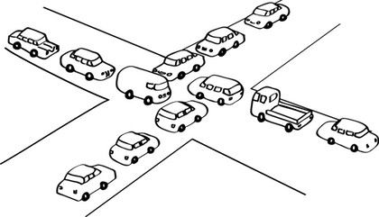
5.3.1. Yêu cầu dành cho lời giải
(2) Progress (tiến triển): Một tiến trình tạm dừng bên ngoài vùng tranh chấp không được ngăn cản các tiến trình khác vào vùng tranh chấp.
Hiện tượng tiến trình P chờ điều kiện từ tiến trình Q khi tiến trình Q cũng đang chờ điều kiện từ tiến trình P để được vào vùng tranh chấp được gọi là deadlock.
Progress

Slide 24
5.3.1. Yêu cầu dành cho lời giải
(3) Bounded waiting (chờ đợi giới hạn): Mỗi process chỉ phải chờ để được vào vùng tranh chấp trong một khoảng thời gian có hạn định nào đó. Không xảy ra tình trạng đói tài nguyên (starvation).
Bounded waiting

Slide 25
CÁC GIẢI PHÁP DỰA TRÊN NGẮT (GIẢI PHÁP PHẦN MỀM)
Trong phần này, chúng ta sẽ nghiên cứu cách cài đặt các giải pháp phần mềm – thực hiện theo cơ chế ngắt - để thực hiện giải quyết bài toán vùng tranh chấp. Các giải pháp này cần phải thỏa mãn 03 yêu cầu dành cho lời giải bài toán vùng tranh chấp.
04.

Slide 26
5.4. Các giải pháp dựa trên ngắt
Entry section: vô hiệu hóa ngắt
Exit section: kích hoạt ngắt
Liệu rằng giải pháp này có thể giải quyết được bài toán?
Chuyện gì sẽ xảy ra nếu vùng tranh chấp là đoạn code chạy trong vòng 1 giờ?
Liệu có tiến trình nào bị đói không?
Nếu có 2 CPUs cùng chạy thì sao?

Slide 27
CÁC GIẢI PHÁP DỰA TRÊN NGẮT (GIẢI PHÁP PHẦN MỀM)
5.4.1. Giải pháp phần mềm 1
Ý tưởng của giải pháp này sử dụng biến một biến turn để kiểm tra xem tiến trình tới lượt thực hiện của tiến trình nào với sự hỗ trợ của 2 thao tác đơn nguyên là load và store.
04.

Slide 28
5.4.1. Giải pháp phần mềm 1
Giải pháp dành cho 2 tiến trình
Giả sử 2 lệnh hợp ngữ load và store là 2 thao tác đơn nguyên (không thể bị cắt ngang)
2 tiến trình cùng chia sẻ một biến turn
int turn;
Biến turn có tác dụng chỉ ra tiến trình nào tới lượt để vào vùng tranh chấp
Giá trị của turn sẽ được khởi tạo là i

Slide 29
5.4.1. Giải pháp phần mềm 1
Tiến trình Pi
P_{i}
{
while (true
{
while (turn = = j);
/* critical section */
turn = j;
/* remainder section */
}
}
entry section, vô hiệu hóa ngắt
Nếu kiểm tra thấy đang lượt của P_{j}, thì P_{i} chờ và không làm gì cả
turn != j 🡪 turn = i tới lượt của Pi nên thoát khỏi vòng lặp while và tiến vào vùng tranh chấp
Sau khi P_{i} thực thi vùng tranh chấp xong thì trả lượt lại về cho P_{j}
exit section, kích hoạt ngắt
Notes:
LƯU Ý: thao tác kiểm tra while (turn == j) sử dụng lệnh hợp ngữ load, thao tác turn = j sử dụng lệnh hợp ngữ store. Lệnh load và store được giả sử là đơn nguyên và sẽ không bị cắt ngang khi thực thi nên sẽ không xảy ra trường hợp đang kiểm tra biến turn thì turn thay đổi, tương tự với thao tác gán turn = j.

Slide 30
5.4.1. Giải pháp phần mềm 1
Mutual exclusion được đảm bảo:
P_{i} chỉ được phép vào vùng tranh chấp khi:
turn = i
và turn không thể vừa bằng i, vừa bằng j được (nếu i = 0 và j = 1 thì turn không thể vừa bằng 0, vừa bằng 1)
Kiểm tra Progress và Bounded waiting?

Slide 31
5.4.1. Giải pháp phần mềm 1
Kiểm tra Progress 🡪 Không đảm bảo
P₀
{
while (true
{
while (turn = = 1);
/* critical section */
turn = 1;
/* remainder section */
}
}
P₁
{
while (true
{
while (turn = = 0);
/* critical section */
turn = 0;
/* remainder section */
}
}
rất ngắn
rất dài
P0 phải chờ P1 trả turn = 0
P1 tốn thời gian chạy RS, không vào CS nhưng cản P0 vào CS do turn vẫn đang bằng 1

Slide 32
5.4.1. Giải pháp phần mềm 1
Kiểm tra Bounded Waiting 🡪 Không đảm bảo
P₀
{
while (true
{
while (turn = = 1);
/* critical section */
turn = 1;
/* remainder section */
}
}
P₁
{
while (true
{
while (turn = = 0);
/* critical section */
turn = 0;
/* remainder section */
}
}
rất ngắn
rất dài
P0 không biết phải chờ bao lâu để được vào CS
P1 tốn nhiều thời gian chạy RS

Slide 33
CÁC GIẢI PHÁP DỰA TRÊN NGẮT (GIẢI PHÁP PHẦN MỀM)
5.4.2. Giải pháp Peterson
Giải pháp phần mềm 1 đã đưa ra ý tưởng về cách đảm bảo mutual exclusion tuy vẫn chưa thực hiện tốt việc đảm bảo progress và bounded waiting. Khắc phục các nhược điểm của giải pháp trên, Peterson đã đề xuất một giải pharp đảm bảo được cả 03 yêu cầu về lời giải của bài toán vùng tranh chấp.
04.

Slide 34
5.4.2. Giải pháp Peterson
Giải pháp dành cho 2 tiến trình
Giả sử 2 lệnh hợp ngữ load và store là 2 thao tác đơn nguyên (không thể bị cắt ngang)
2 tiến trình cùng chia sẻ hai biến:
int turn;
boolean flag[2];
Biến turn có tác dụng chỉ ra tiến trình nào tới lượt để vào vùng tranh chấp
Mảng flag[] được dùng để xác định liệu tiến trình đã sẵn sàng để vào vùng tranh chấp chưa
flag[i] = true; cho biết là P_{i} đã sẵn sàng để vào vùng tranh chấp

Slide 35
5.4.2. Giải pháp Peterson
Tiến trình Pi
P_{i}
{
while (true){
flag[i] = true;
turn = j;
while (flag[j] && turn = = j);
/* critical section */
flag[i] = false;
/* remainder section */
}
}
P_{i} sẵn sàng để vào vùng tranh chấp Nhường lượt cho P_{j} Nếu như P_{j} sẵn sàng và đang lượt của P_{j} thì P_{i} chờ
P_{i} bỏ trạng thái sẵn sàng vào vùng tranh chấp

Slide 36
5.4.2. Giải pháp Peterson
Mutual exclusion được đảm bảo:
P_{i} chỉ được phép vào vùng tranh chấp khi:
hoặc flag[j] = false hoặc turn = i
và turn không thể vừa bằng i, vừa bằng j được (nếu i = 0 và j = 1 thì turn không thể vừa bằng 0, vừa bằng 1)
Kiểm tra Progress và Bounded waiting?

Slide 37
5.4.2. Giải pháp Peterson
Kiểm tra Progress🡪 Đảm bảo
P₁ không được vào CS:
flag [0] và turn = 0
P₀
{
while (true){
flag[0] = true;
turn = 1;
while (flag[1] && turn = = 1);
/* critical section */
flag[0] = false;
/* remainder section */
}
}
P₁
{
while (true){
flag[1] = true;
turn = 0;
while (flag[0] && turn = = 0);
/* critical section */
flag[1] = false;
/* remainder section */
}
}
P₀ không thực hiện CS:
Entry section:
turn = 1
Exit section:
flag [0] = false
Nếu P₀ không vào CS, P₀ KHÔNG ngăn cản P₁ vào CS và ngược lại.

Slide 38
5.4.2. Giải pháp Peterson
Kiểm tra Bounded Waiting 🡪 Đảm bảo
P₀
{
while (true){
flag[0] = true;
turn = 1;
while (flag[1] && turn = = 1);
/* critical section */
flag[0] = false;
/* remainder section */
}
}
P₁
{
while (true){
flag[1] = true;
turn = 0;
while (flag[0] && turn = = 0);
/* critical section */
flag[1] = false;
/* remainder section */
}
}
P1 phải chờ tối đa là 1 lần P0 vào vùng tranh chấp
CS thường rất nhỏ nên thời gian chờ đợi sẽ rất ngắn

Slide 39
CÁC GIẢI PHÁP DỰA TRÊN NGẮT (GIẢI PHÁP PHẦN MỀM)
5.4.3. Giải pháp Peterson và kiến trúc hiện đại
Mặc dù giải pháp Peterson đã được chứng minh là hiệu quả ở trên, tuy nhiên trên các kiến trúc hiện đại thì việc này chưa được đảm bảo. Trên các hệ thống hiện đại, để cải thiện hiệu suất của hệ thống thì bộ vi xử lý và/hoặc trình biên dịch có thể sắp xếp lại các thao tác độc lập với nhau. Hãy cùng quan sát xem liệu việc này sẽ tác động như thế nào đến giải pháp Peterson trong phần này.
04.
Notes:
*Các thao tác độc lập với nhau là các thao tác mà dữ liệu trên các thao tác đó không có sự liên quan đến nhau.

Slide 40
5.4.3. Giải pháp Peterson và kiến trúc hiện đại
Để cải thiện hiệu suất, vi xử lý và/hoặc trình biên dịch sẽ sắp xếp lại các thao tác mà độc lập với nhau.
Việc hiểu vì sao giải pháp Peterson không hoạt động trên kiến trúc hiện đại sẽ giúp hiểu rõ hơn về race condition.
Với các tiến trình đơn tiểu trình thì việc thực hiện các lệnh sẽ không có gì thay đổi
Với các tiến trình đa tiểu trình, việc sắp xếp lại các thao tác có thể dẫn đến kết quả không nhất quán hoặc không dự đoán được.

Slide 41
5.4.3. Giải pháp Peterson và kiến trúc hiện đại
Ví dụ về kiến trúc hiện đại
Có 2 tiểu trình cùng chia sẻ dữ liệu:
boolean flag = false;
int x = 0;
Thread1 thực hiện:
while (!flag);
print x;
Thread2 thực hiện:
x = 100;
flag = true;
Kết quả kỳ vọng được in ra là:
100

Slide 42
5.4.3. Giải pháp Peterson và kiến trúc hiện đại
Ví dụ về kiến trúc hiện đại
Tuy nhiên, bởi vì biến flag và biến x là độc lập với nhau nên các thao tác:
flag = true;
x = 100;
có thể bị sắp xếp lại thứ tự thực hiện.
Trong trường hợp này, kết quả có thể được in ra là:
0
Khởi tạo:
boolean flag = false
int x = 0
Thread1:
while (!flag);
print x;
Thread2 (original):
x = 100;
flag = true;
Thread2 (reodered):
flag = true;
x = 100;

Slide 43
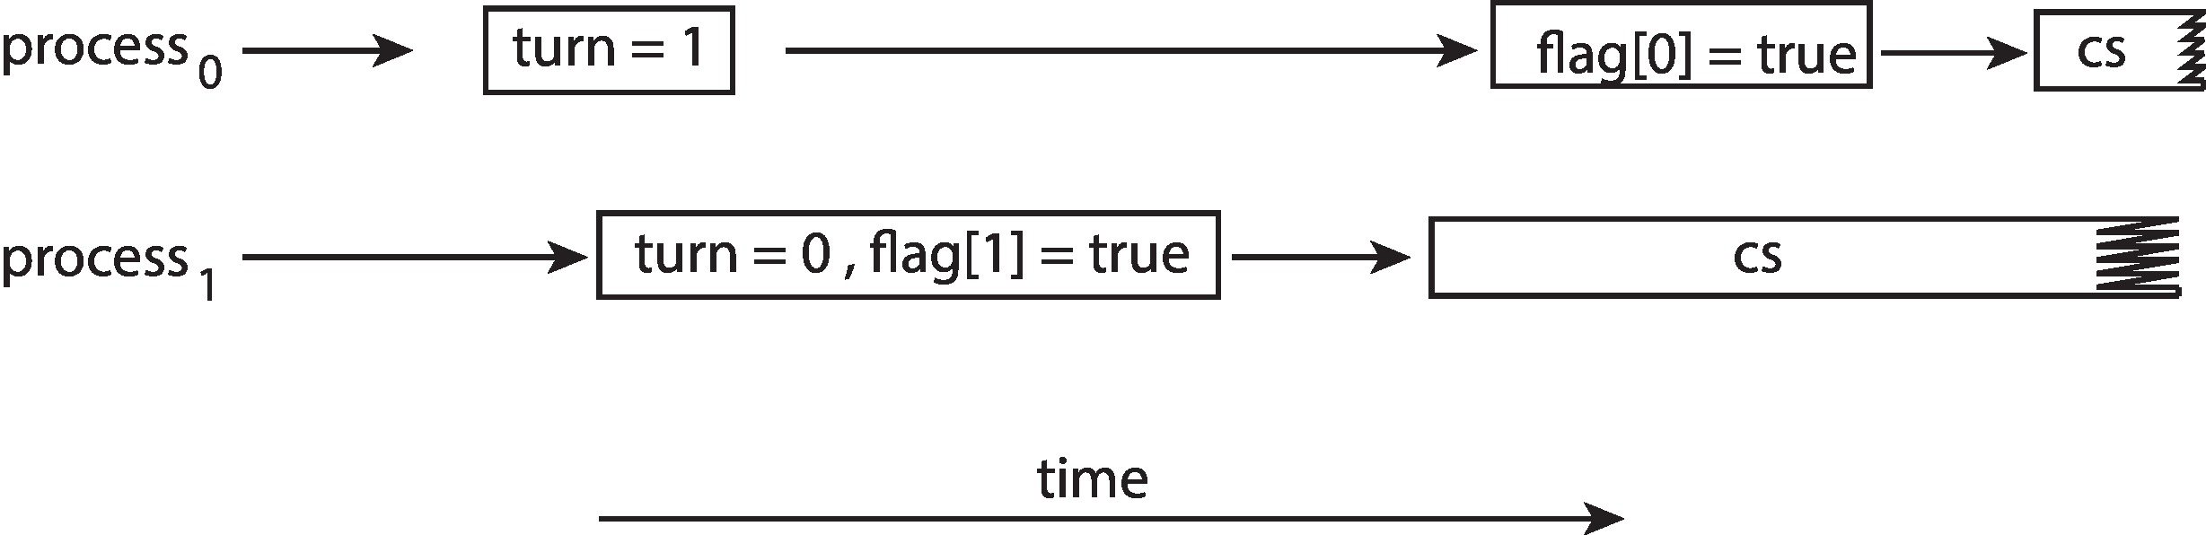
5.4.3. Giải pháp Peterson và kiến trúc hiện đại
Xét lại giải pháp Peterson
P₀
{
while (true){
flag[0] = true;
turn = 1;
while (flag[1] && turn = = 1);
/* critical section */
flag[0] = false;
/* remainder section */
}
}
P₁
{
while (true){
flag[1] = true;
turn = 0;
while (flag[0] && turn = = 0);
/* critical section */
flag[1] = false;
/* remainder section */
}
}
Việc gán flag[] và turn bị sắp xếp lại thứ tự thực thi
P₀ và P₁ cùng vào CS
Để đảm bảo giải pháp Peterson hoạt động chính xác trên kiến trúc máy tính hiện đại, ta phải sử dụng Memory Barrier
ORIGINAL

Slide 44
CÁC HỖ TRỢ TỪ PHẦN CỨNG
5.5.1. Memory Barrier
Một Memory Barrier (lớp bảo vệ bộ nhớ) là một lệnh bắt buộc bất kỳ thay đổi nào trên bộ nhớ phải được lan truyền đến tất cả các bộ xử lý.
05.

Slide 45
5.5.1. Memory Barrier
Memory model trong hệ điều hành là mô hình hoạt động của bộ nhớ trong hệ thống, bao gồm cách thức quản lý và truy xuất đến các vùng nhớ được cấp phát cho các tiến trình và luồng trong hệ thống. Memory model định nghĩa các quy tắc và ràng buộc cho việc sử dụng bộ nhớ, đảm bảo tính đúng đắn, an toàn và hiệu quả của các hoạt động trên bộ nhớ.
Hai mô hình bộ nhớ phổ biến bao gồm:
Mô hình bộ nhớ được sắp xếp mạnh: các thay đổi bộ nhớ trên một bộ xử lý sẽ được các bộ xử lý khác biết ngay lập tức
Mô hình bộ nhớ được sắp xếp yếu: các thay đổi bộ nhớ trên một bộ xử lý CÓ THỂ sẽ KHÔNG được các bộ xử lý khác biết ngay lập tức
Memory barrier là một chỉ thị (instruction) mà bắt buộc mọi thay đổi trong bộ nhớ phải được truyền tải (hiển thị) đến tất cả bộ xử lý khác.

Slide 46
5.5.1. Memory Barrier
Chỉ thị Memory Barrier
Khi một chỉ thị memory barrier được thực hiện, hệ thống sẽ đảm bảo là tất cả thao tác load (nạp dữ liệu) và store (ghi dữ liệu) đều đã được hoàn thành trước khi các thao tác load và store sau đó được thực hiện
Do đó, kể cả khi các lệnh bị sắp xếp lại, memory barrier bảo đảm rằng các thao tác ghi dữ liệu đều đã được hoàn thành trong bộ nhớ và được truyền tải đến các bộ xử lý khác trước khi các thao tác nạp dữ liệu hoặc ghi dữ liệu được thực thi trong tương lai.

Slide 47
5.5.1. Memory Barrier
Ví dụ về Memory Barrier
Xét lại ví dụ trước đó, chúng ta có thể dùng memory barrier để Thread1 chắc chắn in ra 100.
Thread1:
while (!flag)
memory_barrier();
print x;
Thread2:
x = 100;
memory_barrier();
flag = true;
Với Thread1, ta dùng memory_barrier() để đảm bảo rằng giá trị của flag được đọc trước khi đọc giá trị của x.
Với Thread 2, ta dùng memory_barrier() để đảm bảo thao tác gán x = 100 diễn ra trước khi gán flag = true.

Slide 48
CÁC HỖ TRỢ TỪ PHẦN CỨNG
5.5.2. Lệnh phần cứng: test_and_set
5.5.3. Lệnh phần cứng: compare_and_swap
5.5.4. Biến đơn nguyên
Sinh viên tự nghiên cứu các mục trên và trình bày tại lớp.
05.

Slide 49
HỆ ĐIỀU HÀNH
CHƯƠNG 5: ĐỒNG BỘ TIẾN TRÌNH (PHẦN 1)
Trong chương này, các vấn đề về đồng bộ tiến trình sẽ được thảo luận và làm rõ bao gồm: vì sao cần phải đồng bộ, các tiêu chuẩn về lời giải cho bài toán đồng bộ và các kỹ thuật đồng bộ.
Trình bày: ThS. Trần Hoàng Lộc

